Slide 1

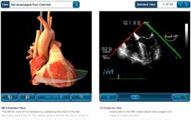
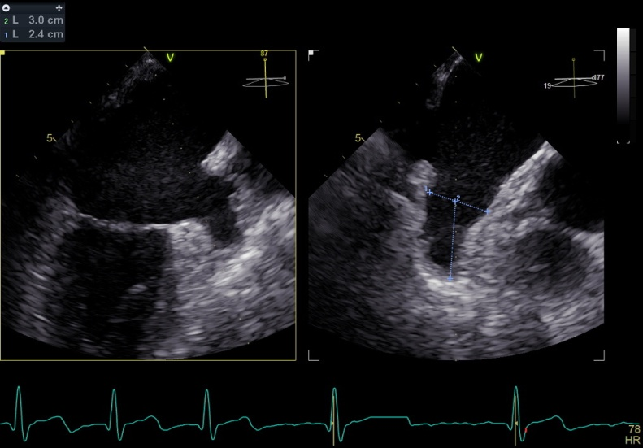

CHIUSURA PERCUTANEA DELL’AURICOLA NELLA FIBRILLAZIONEATRIALE:
ANCORA DUBBI?
Dott. G.Meringolo

Slide 2
Terapia
VKA vs PLACEBO
NAO vs VKA
Ictus Ischemico Morte
Ictus Ischemico Morte
- 26%
- 10%
- 67%
- 12%
Published data

Slide 3
In caso di controindicazione?
Nessun Trattamento ⍨ 70% a rischio
ASA ↓ 20% ma …
ASA+PLAVIX ↓ 28% ma …
EBPM evidenze? rimborsabilità?
Epatopatia severa
IRC avanzata o in HD
Patologie tumorali
Patologie infiammatorie croniche
Emorragie cerebrali spontanee
Precedenti sanguinamenti in ACO
… e tanti altri esempi
Published data

Slide 4
Real World
International J Cardiology 2012

Slide 5
esiste un’alternativa? SI!!! meccanica … ovvero ...
OCCLUSIONE transcatetere DELL’AURICOLA SX

Slide 6
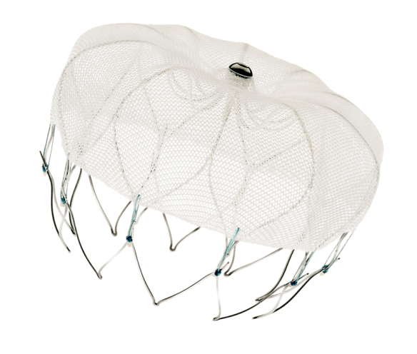
La procedura fa ancora discutere?
Razionale 😃
Efficacia 😃
Sicurezza 😃
Linee-Guida 😐

Slide 7
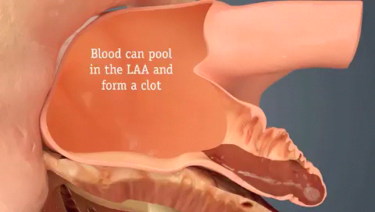
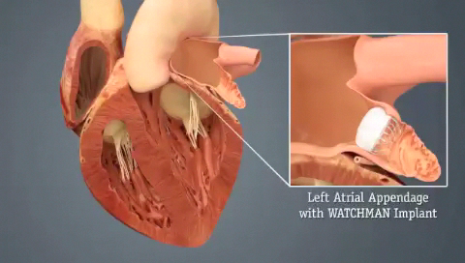
Razionale
₁
Più del 90% dei trombi nella FA origina dall’auricola sx
L’occlusione meccanica dell’auricola sx ↓ lo sviluppo di trombosi auricolare, di eventi cardioembolici e di stroke
₂
1
2

Slide 8
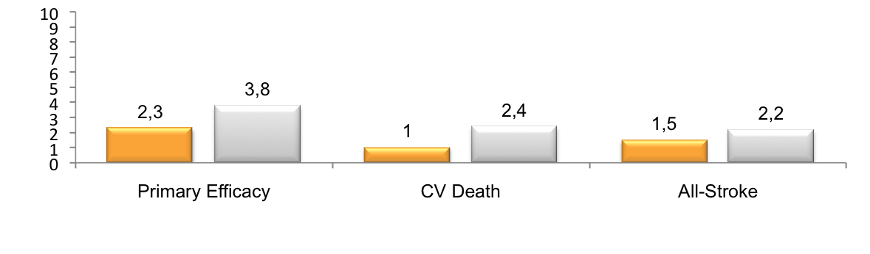
Efficacia . RT
PROTECT-AF 707 pts . CHADS2 medio 2.2 . follow-up 4 anni
 | WATCHMAN Observed Rate per 100 pt-yrs | Warfarin Observed Rate per 100 pt-yrs | % Reduction (vs Warfarin)
Primary Endpoint (M/S/ES) | 2.3 | 3.8 | 40% | SUPERIOR
CV Death | 1.0 | 2.4 | 60% | SUPERIOR
All-Stroke | 1.5 | 2.2 | 32% | NON-INFERIOR
Hemorrhagic Stroke | 0.2 | 1.1 | 85% | SUPERIOR
Fatal/Disabling Stroke | 0.5 | 1.2 | 63% | SUPERIOR
Rate per 100 patient years
Events in PROTECT AF trial at 2,621 patient years
40% lower
60% lower
32% lower
WATCHMAN Group
N=463
Warfarin Group
N=244
JAMA 2014
Notes:
Morte stroke embolia sistemica

Slide 9
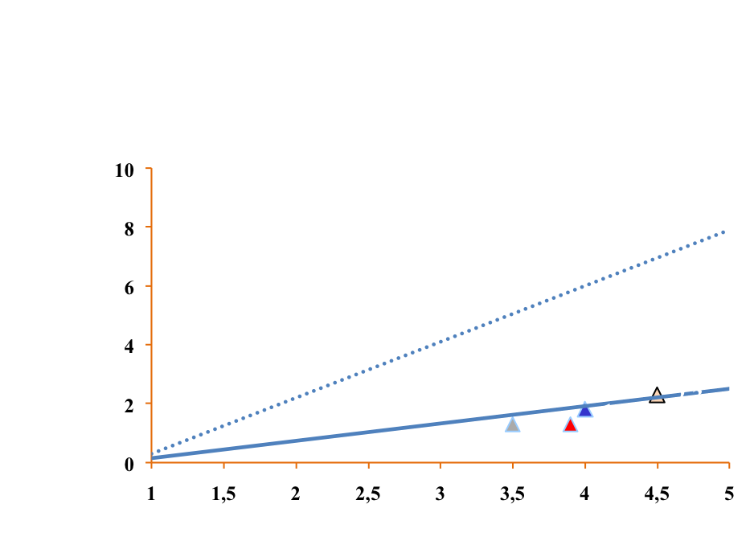
Efficacia . RT
PROTECT-AF a 5 anni e PREVAIL a 3 anni
Totale pts circa 1200
Untreated AF
Treated with Anticoagulants
WATCHMAN Arm
Ischemic Stroke Risk
(events 100 pt-yrs)
PREVAIL 1.8
CAP2 2.3
PROTECT AF 1.3
CAP 1.3
Baseline CHA₂DS₂-VASc Score
Watchman FDA Pannel Sponsor Presentation 2014

Slide 10
Efficacia . R
EWOLUTION Registry . 1025 pazienti . 1y follow-up
CHA2DS2-VASc score = 4.5 ± 1.6 @ Controindicazione a W o NOACs = 73.3%
RR
84%
RR
85%
RR
48%
Stroke Ischemico
Stroke Ischemico/ TIA/ES
Major
Bleeding
Tx ----------------------------------
Heart Rhytm 2017

Slide 11
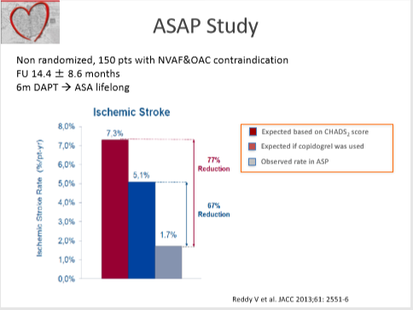

Slide 12
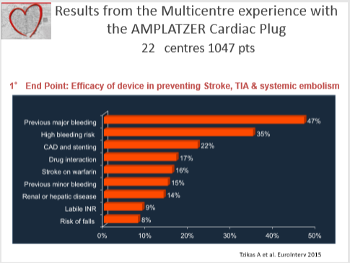

Slide 13
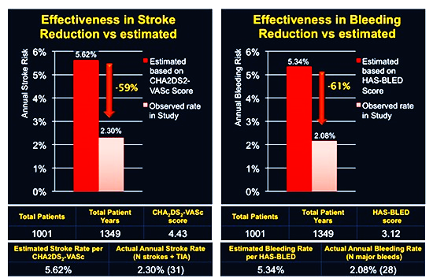

Slide 14
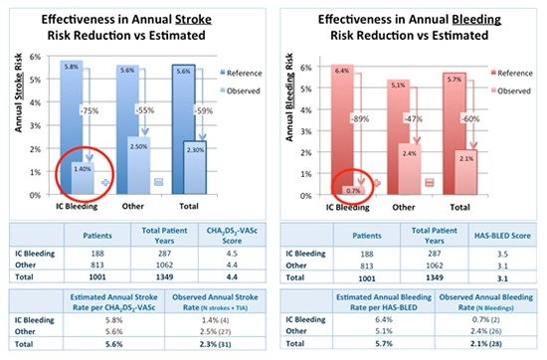

Slide 15
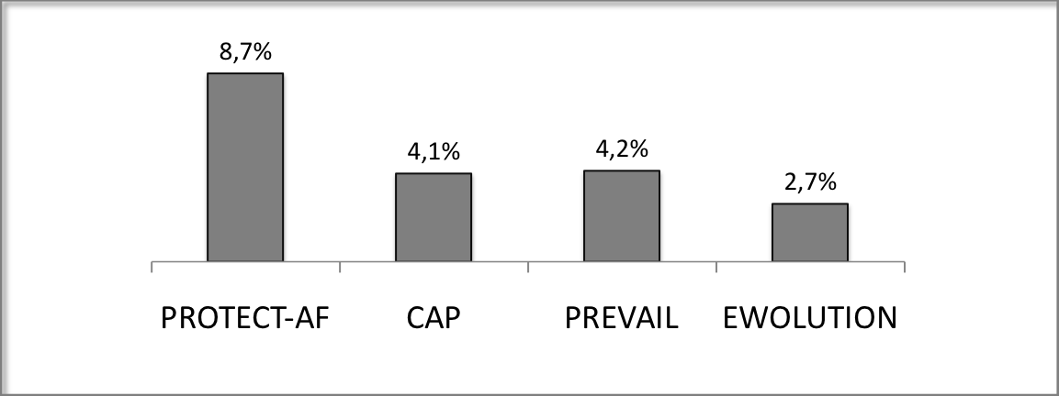
Sicurezza . RT+R
Ewolution Registry 1021 pts .
Serious Adverse Events relati alla procedura/device
effusione pericardica 0.4%; tamponamento cardiaco 0.09%; embolizzazione device 0.1%; mortalità 0.1%
EHJ 2016
Notes:
entro 7 giorni dall’impianto

Slide 16
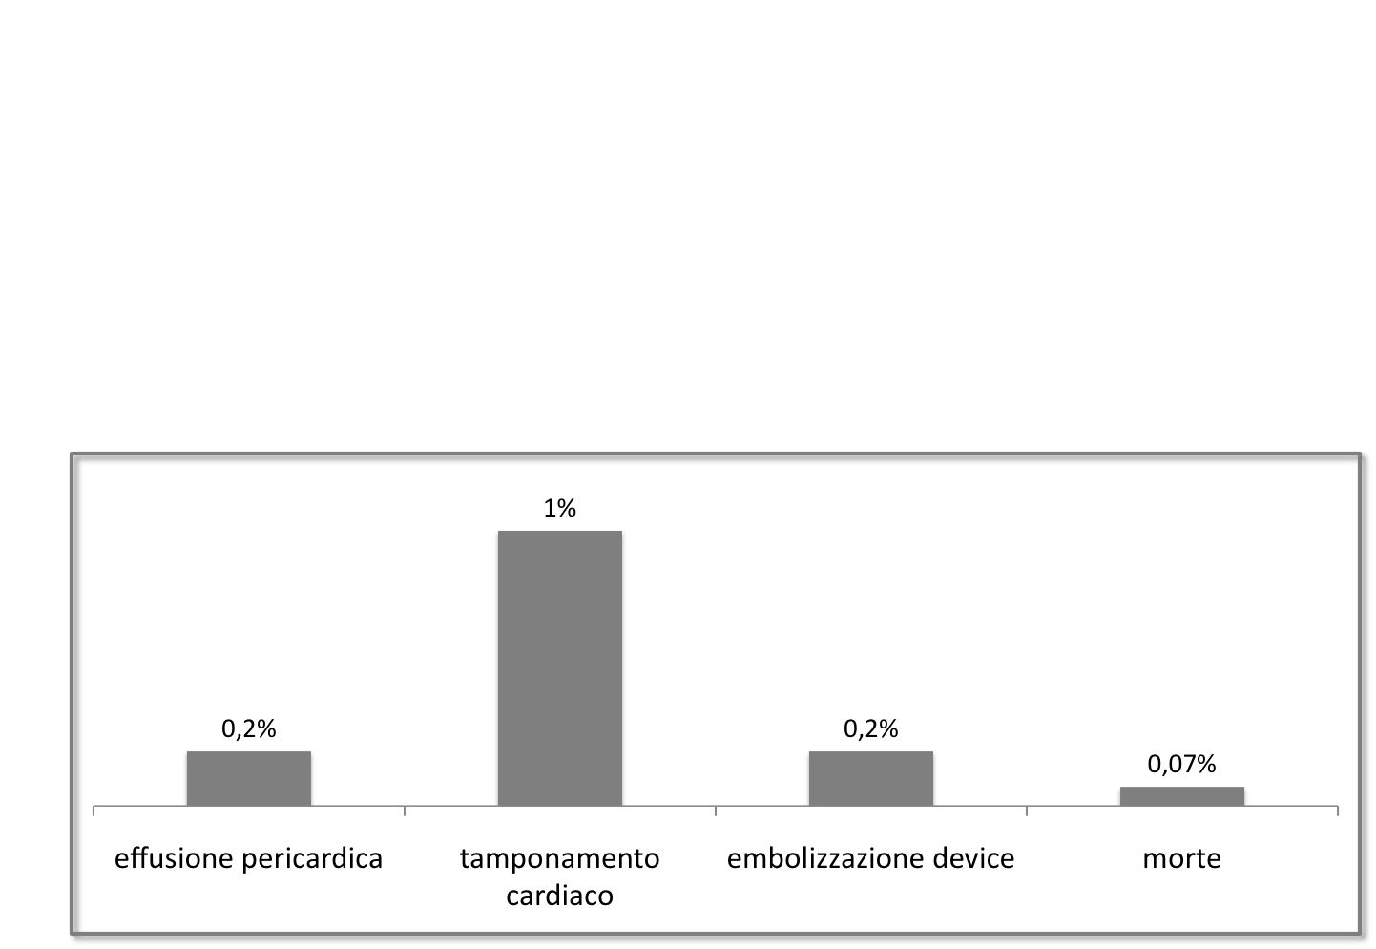
Sicurezza . R
Registro post FDA approval . 3822 pts
71% nuovi operatori → 50% delle procedure totali
Serious Adverse Events relati alla procedura/device
Post-FDA approval . JACC 2016
Notes:
entro 7 giorni dall’impianto

Slide 17
Sicurezza
NAO . Eventi Avversi Maggiori
back-up slide
Published data

Slide 18
Linee-Guida ESC FA 2016
9.3 Left atrial appendage occlusion and exclusion
… LAA occlusion may be considered for stroke prevention in
patients with AF and contraindications for log term anticoagulant treatment
IIb - Usefulness/efficacy is less well established by evidence/opinion
B - Data derived from a single randomized clinical trial or large non-randomized studies
↓
2 RT (PROTECT AF & PREVAIL) di non inferiorità vs Warfarin (ineleggibilità W criterio di esclusione)
1 Registro (ASAP) di 150 pazienti ineleggibili al Warfarin
EHJ 2016

Slide 19
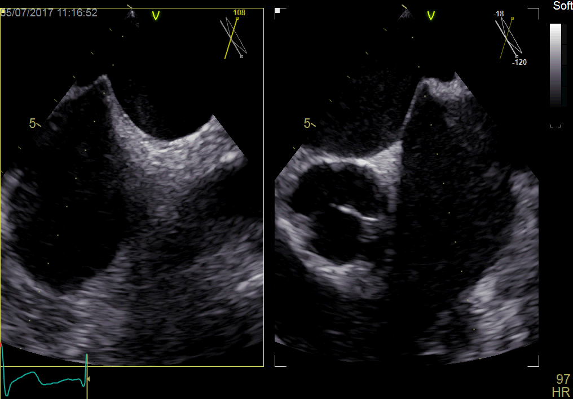

Slide 20
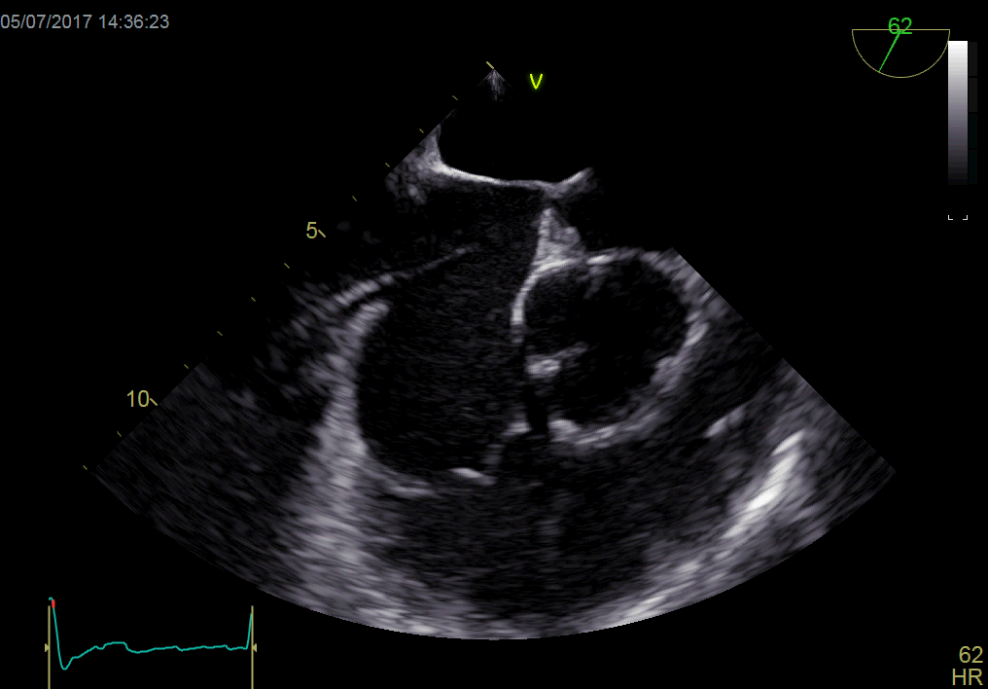

Slide 21
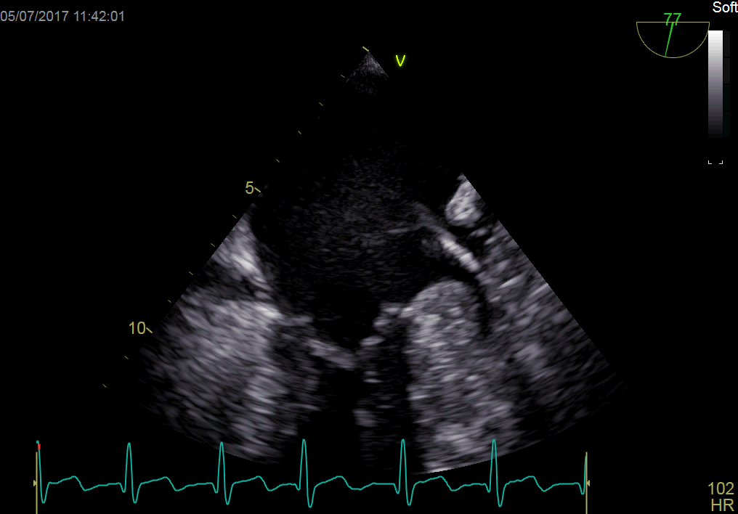

Slide 22
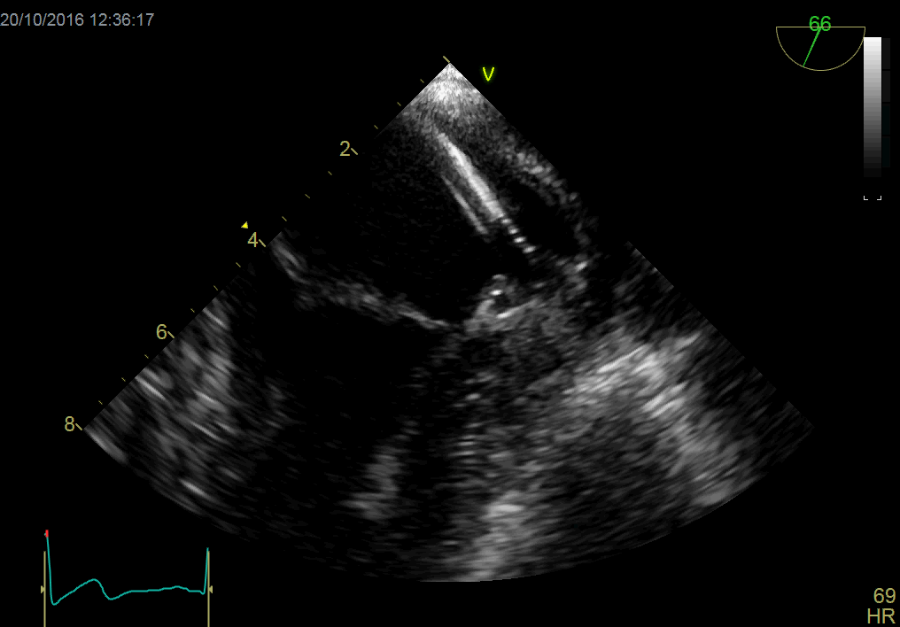

Slide 23
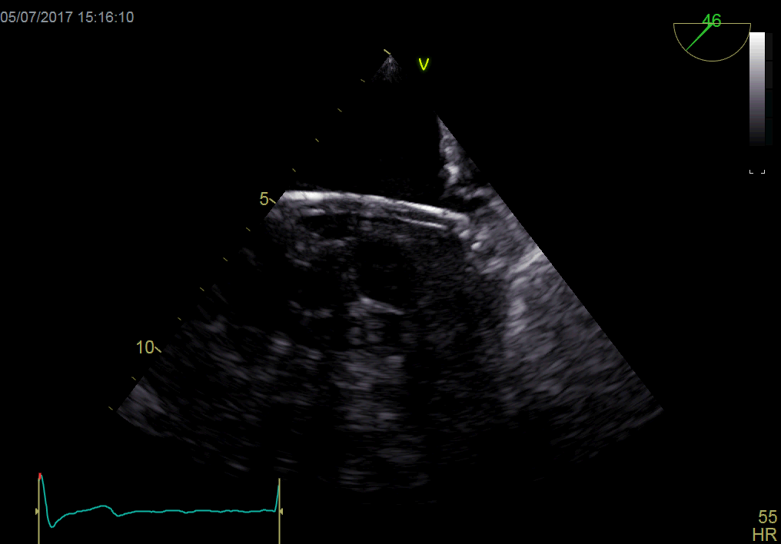

Slide 24
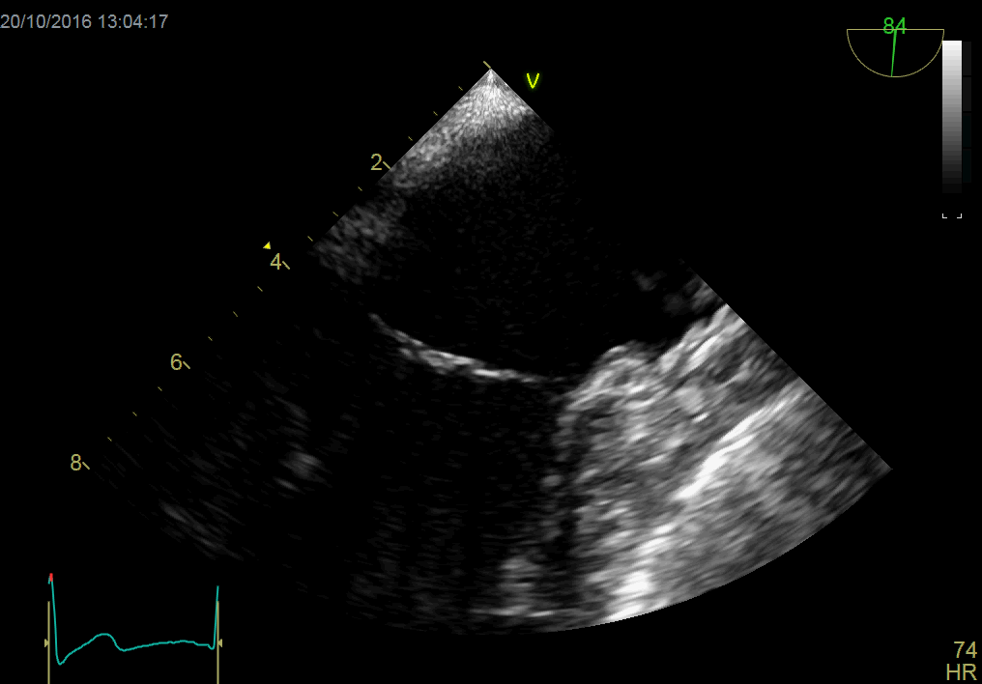

Slide 25
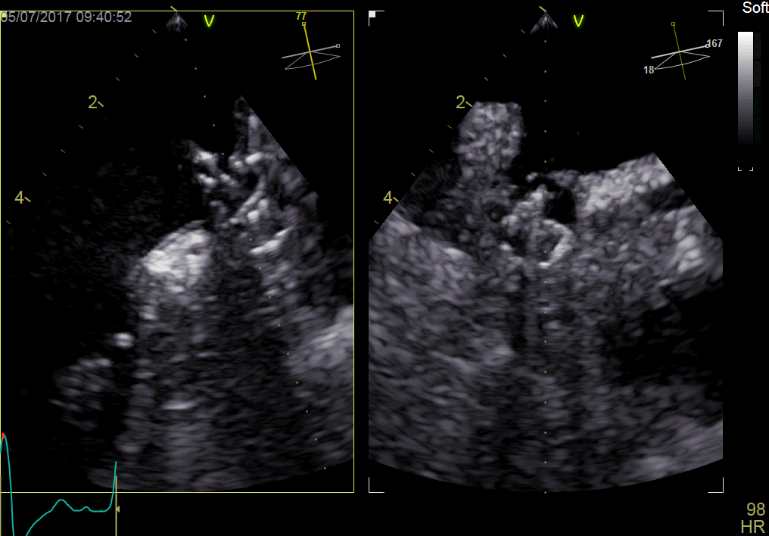

Slide 26
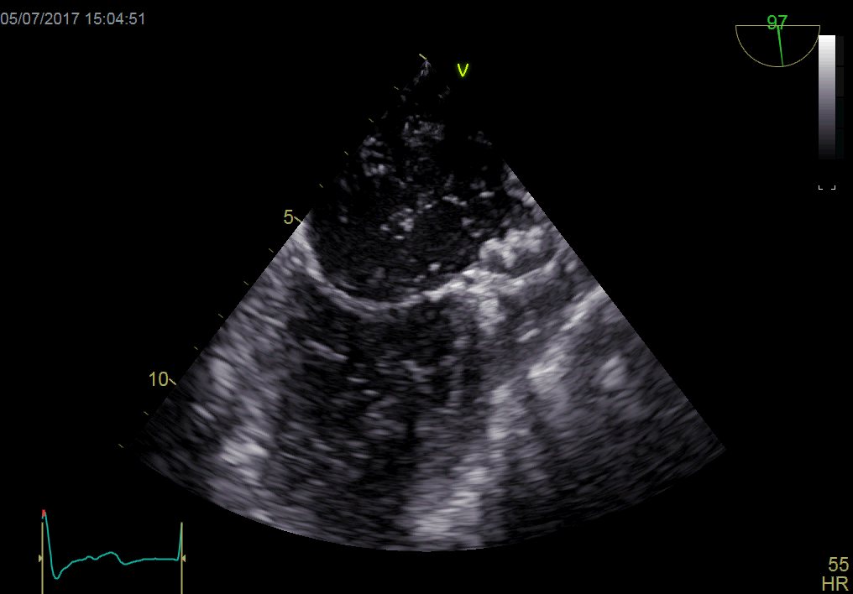

Slide 27
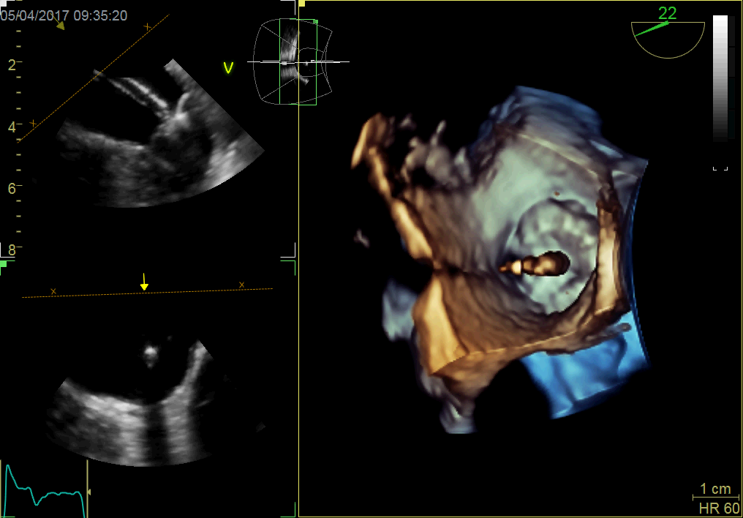

Slide 28
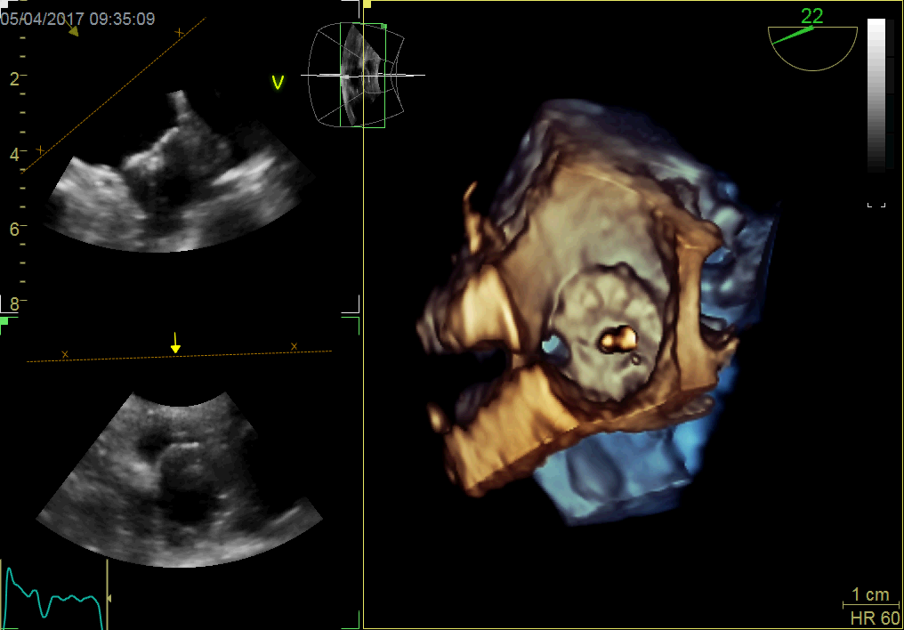

Slide 30
Nostra Esperienza

Slide 31
Programma LAAC-CS
Problema: la prevenzione dello stroke nei pazienti FA e controindicazione all’ACO
ASA
ASA+Clopidogrel
EBPM/antiXa
Soluzione: Watchman 😀
Background – esperienza maturata con occlusori per PFO
Training teorico/pratico “equipe”
  Emodinamista
  Ecografista
  Rianimatore
  Infermieri e tecnici radiologi di sala
Condivisione del programma AO Cosenza - CCH dI Germaneto
Incontri in/out H multidisciplinari
Notes:
simulatore

Slide 32
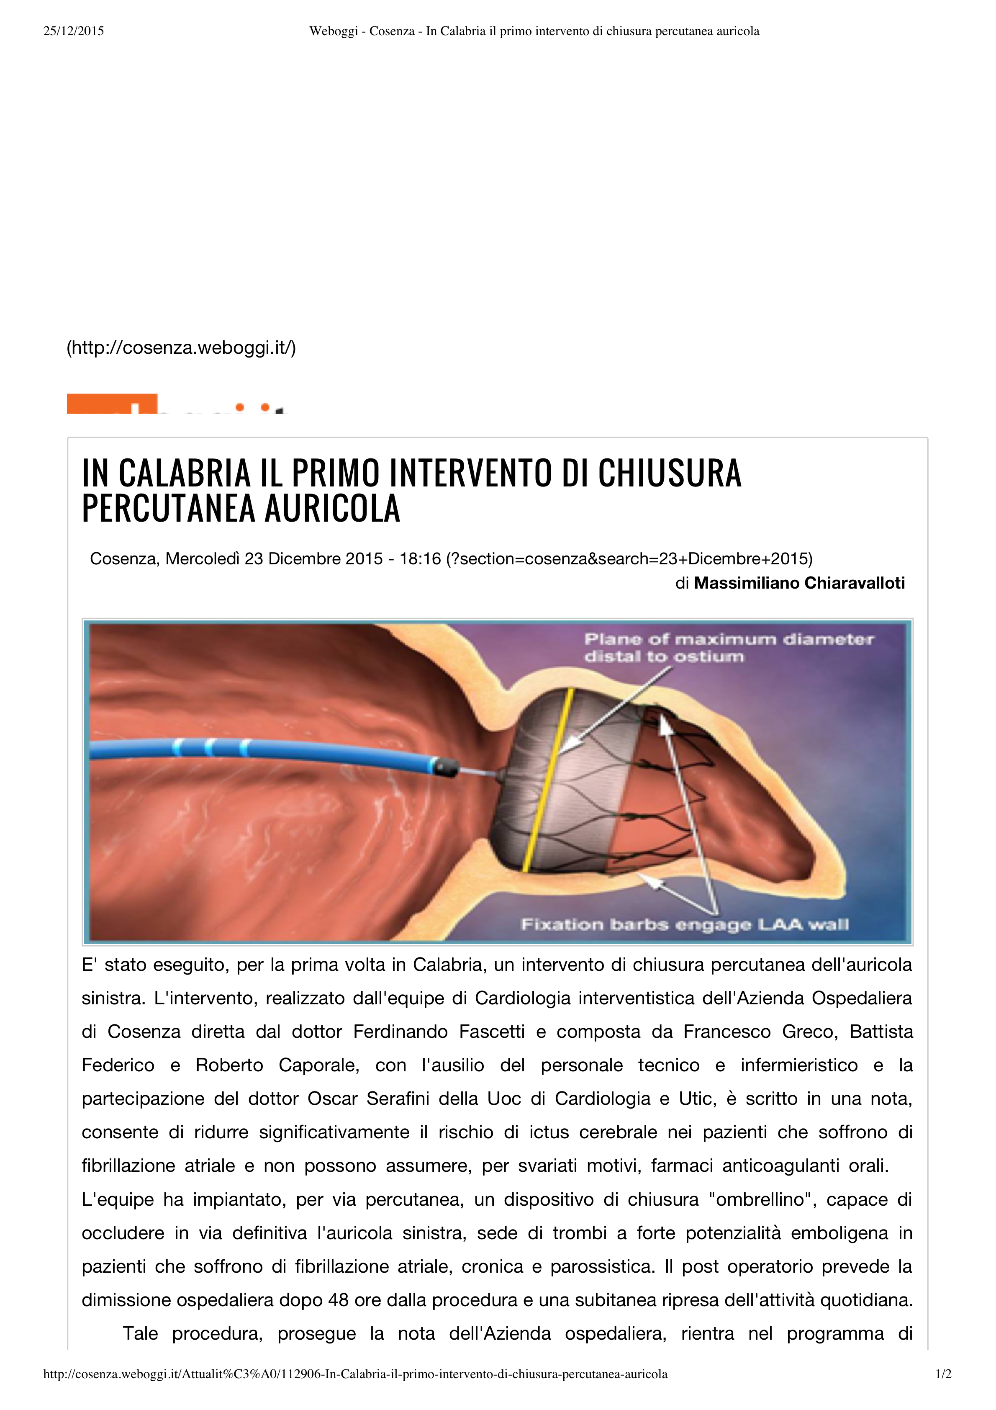
Programma LAAC-CS
Dicembre 2015 – Maggio 2018
21 pazienti trattati, età media 79 anni
  CHA2DS2VASC 4.6 - HAS-BLED 3.7
Indicazioni
  70% sanguinamento in NAO/W
  4 HAS-BLED > 3
  1 “up-grade” di terapia . Stroke in NAO
Dati Procedurali
  Successo impianto 96%
  1 tamponamento cardiaco → morte
Follow-up
  TIA/Stroke/ES . 0
  Morte . 5 non Cardiovascolare
  No TX 50% . SAPT 40% . DAPT 10%
21.12.2015 – I Impianto di Watchman

Slide 33

Stesura PDT AO Cosenza

Slide 34


Creazione di una RETE sul territorio
Paziente ♟
LAAc
Cardiologo
Gastroenterologo
Internista
Nefrologo
Neurochirurgo
Neurologo
Urologo
Ematologo
MMG
Altre figure professionali
informazione diretta
(incontri informali sul territorio)
valutazione condivisione
programmazione feed-back
Programma LAA closure
338.8674134

Slide 35
In conclusione …
La procedura di Occlusione percutanea dell’Auricola sx
rappresenta oggi una efficace e sicura alternativa non farmacologica
nella prevenzione dello Stroke Ischemico per il paziente con fibrillazione atriale
non eleggibile al trattamento con ACO

Slide 36
CONCLUSIONI
✓ La OAC è il gold standard nella prevenzione dello stroke nella FANV
✓ I trial randomizzati hanno mostrato una significativa riduzione delle emorragie maggiori e
della mortalità rispetto al trattamento con warfarin con l’occlusione dell’auricola
✓ Risultati promettenti in termini di riduzione degli eventi ischemici ed emorragici provengono dai registri .
✓ Attualmente l’indicazione a LAAO è nei pazienti con FANV e controindicazioni a OAC.
➢ RCT LAAO vs NOAC in AF PRAGUE -17
➢ RCT in pazienti con controindicazione a OAC ASAP-TOO (Watchman)
➢ RCT di confronto tra I due device AMULET IDE Trial
➢ RCT in pazienti con alto rischio emorragico e controindicazione a OAC STROKE CLOSE Trial

Slide 37
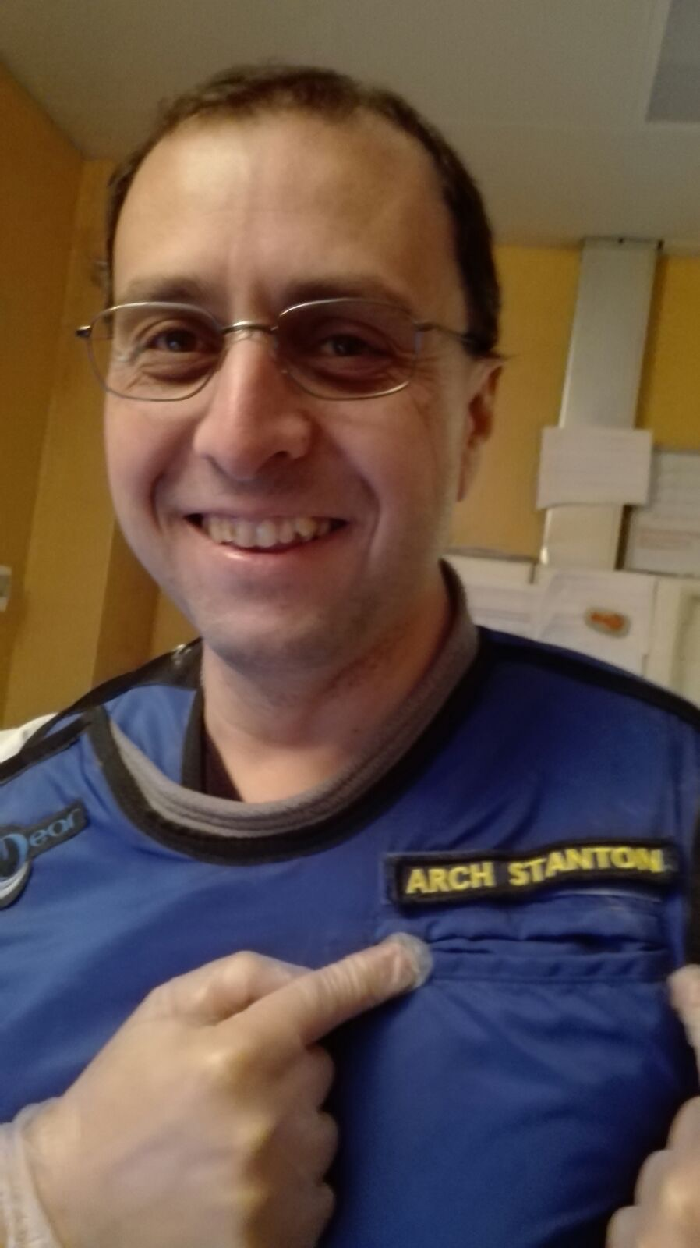
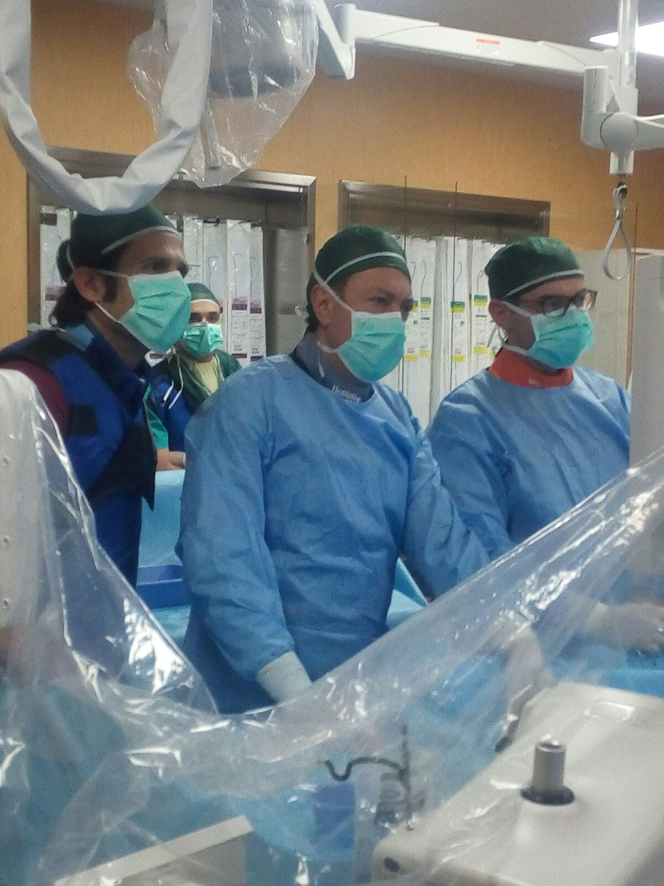
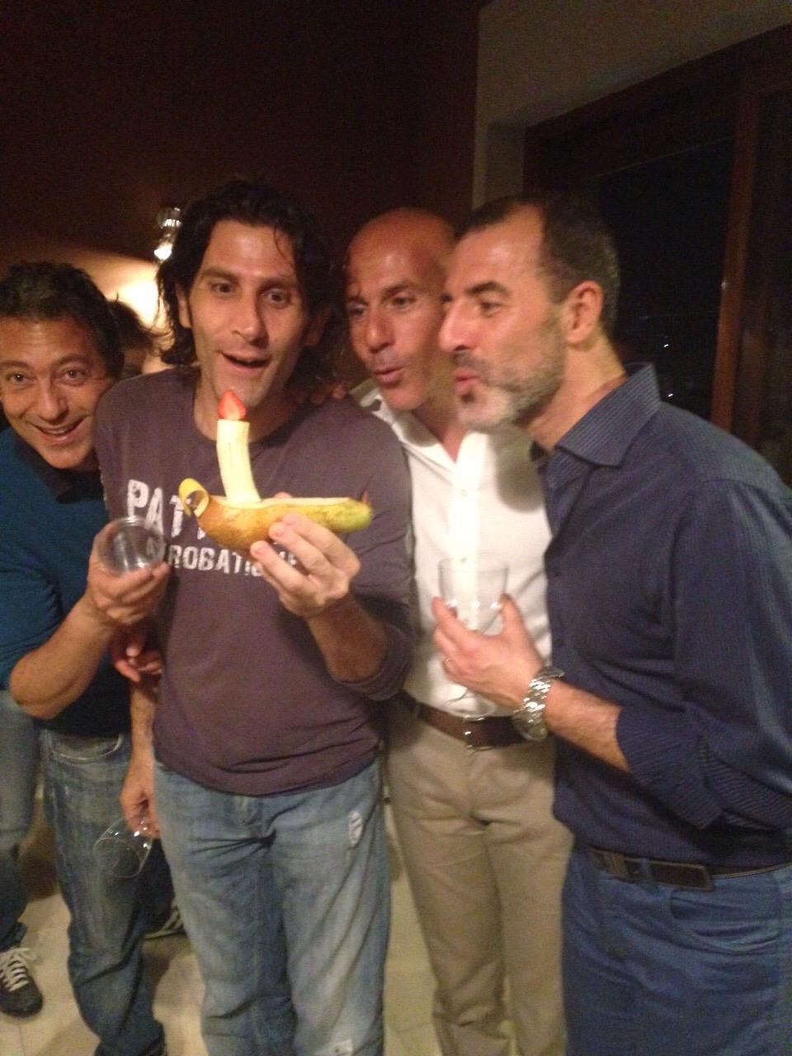

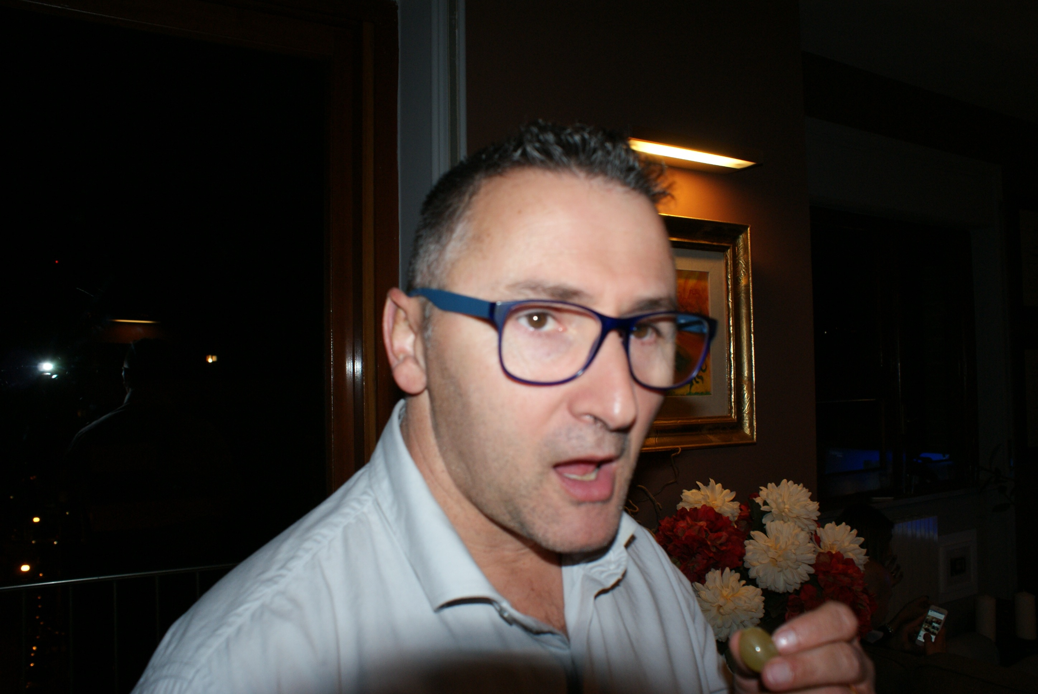
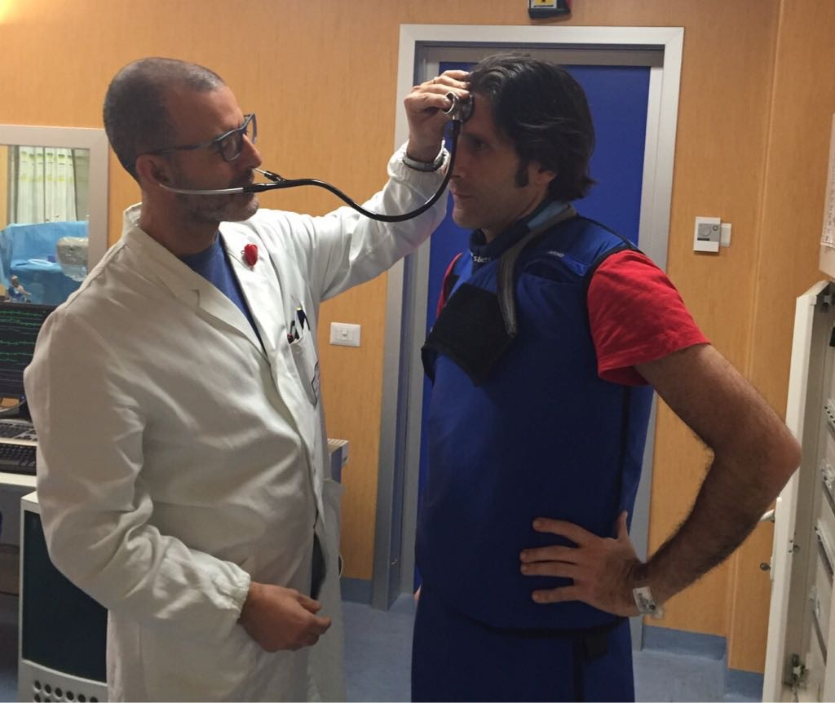
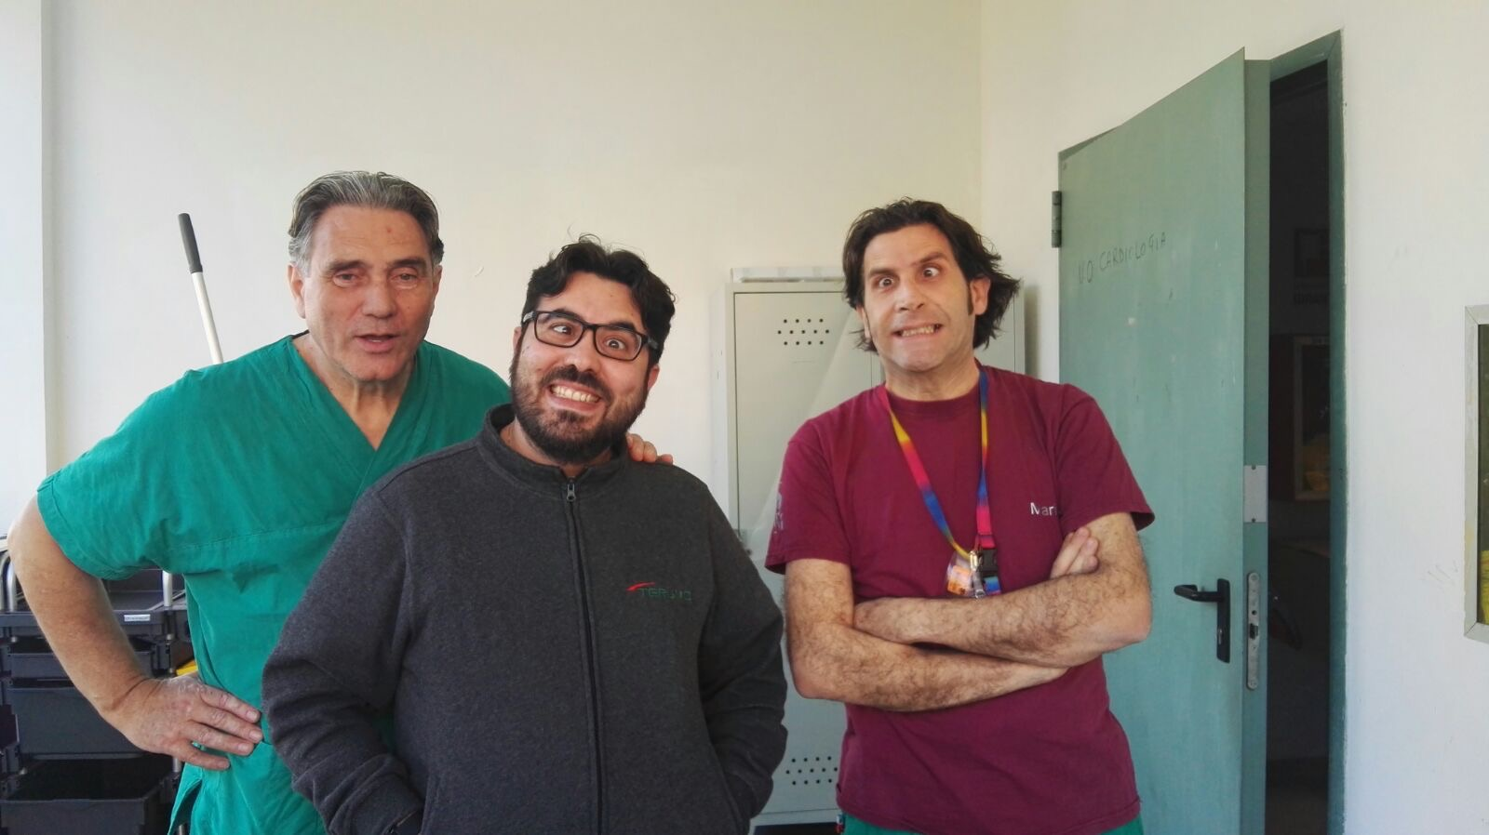
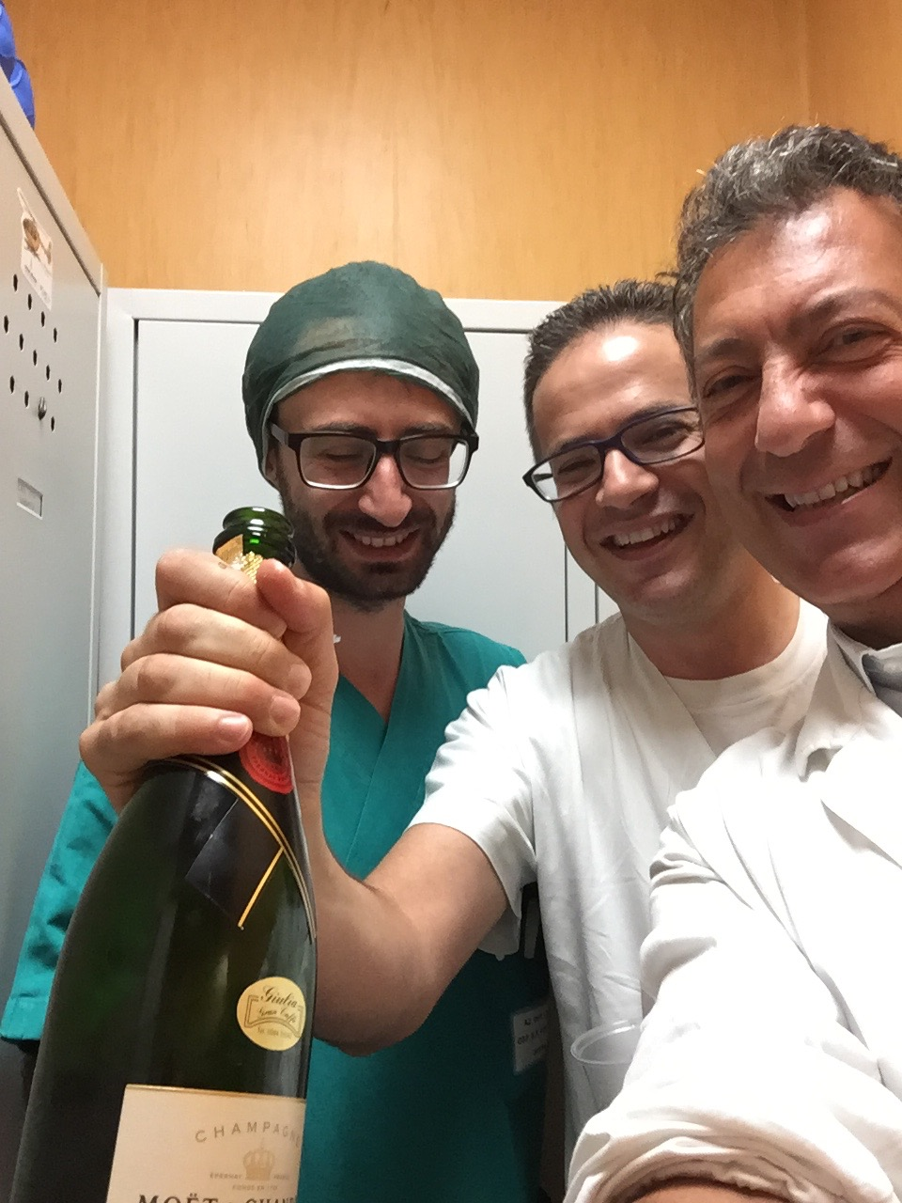
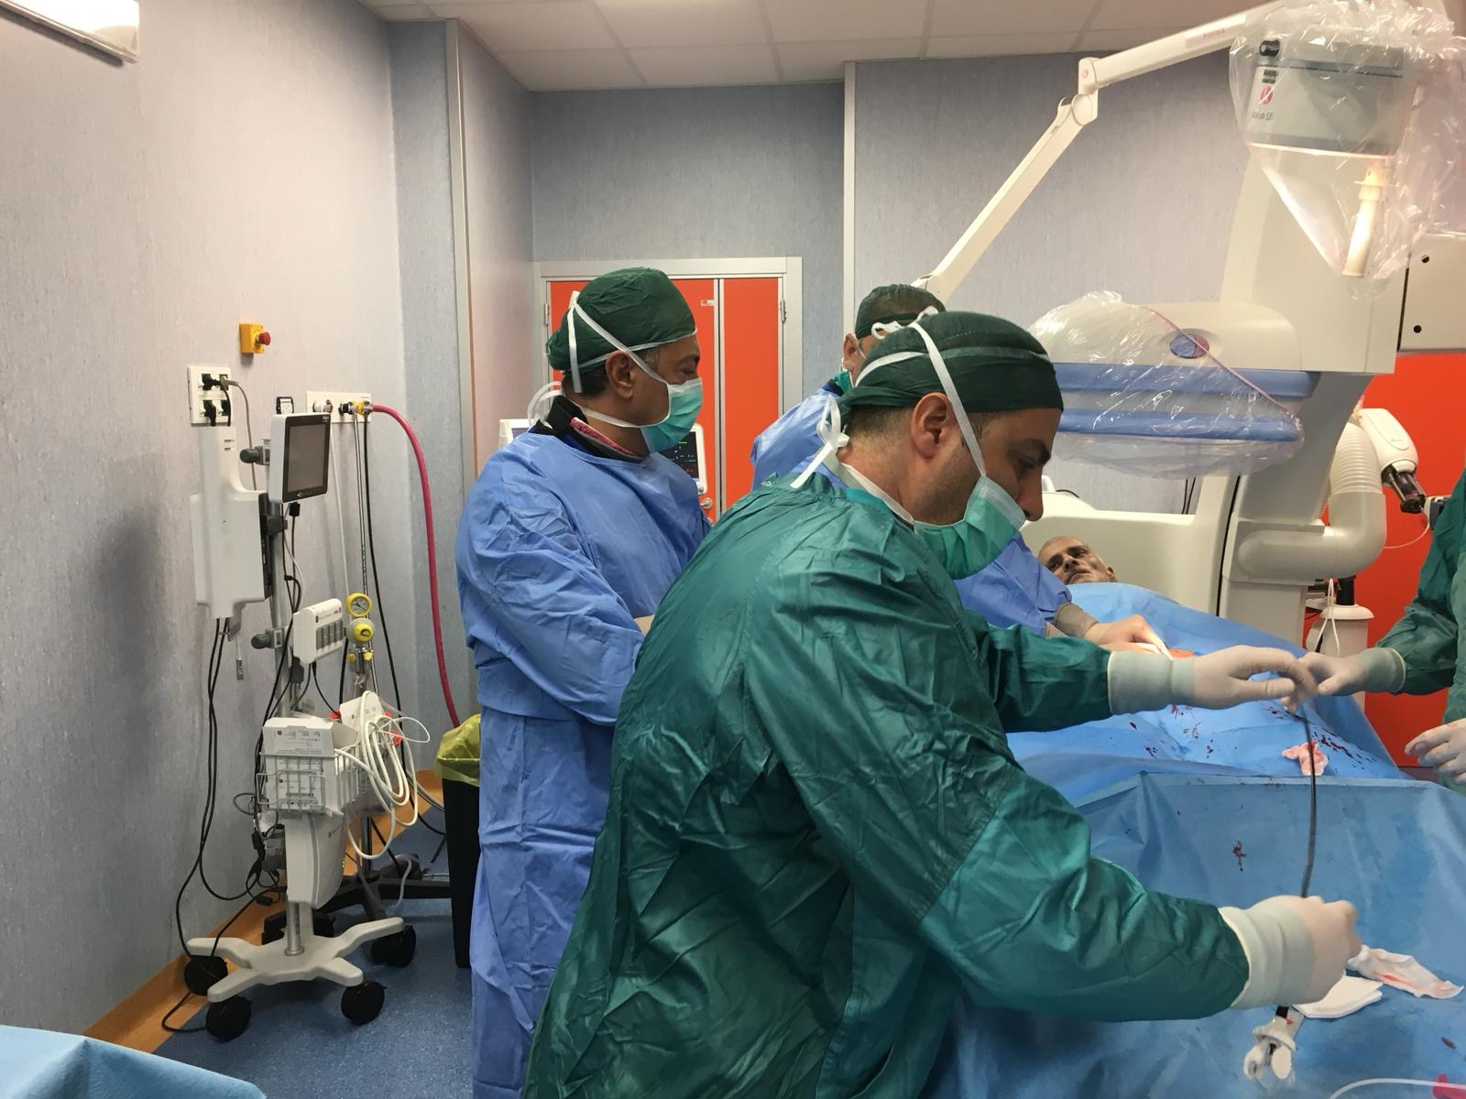
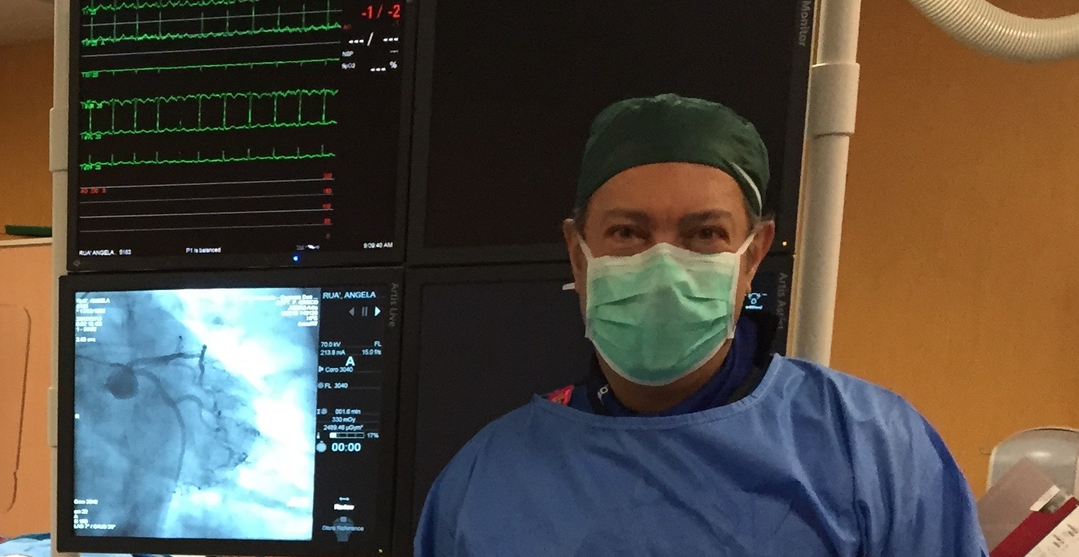
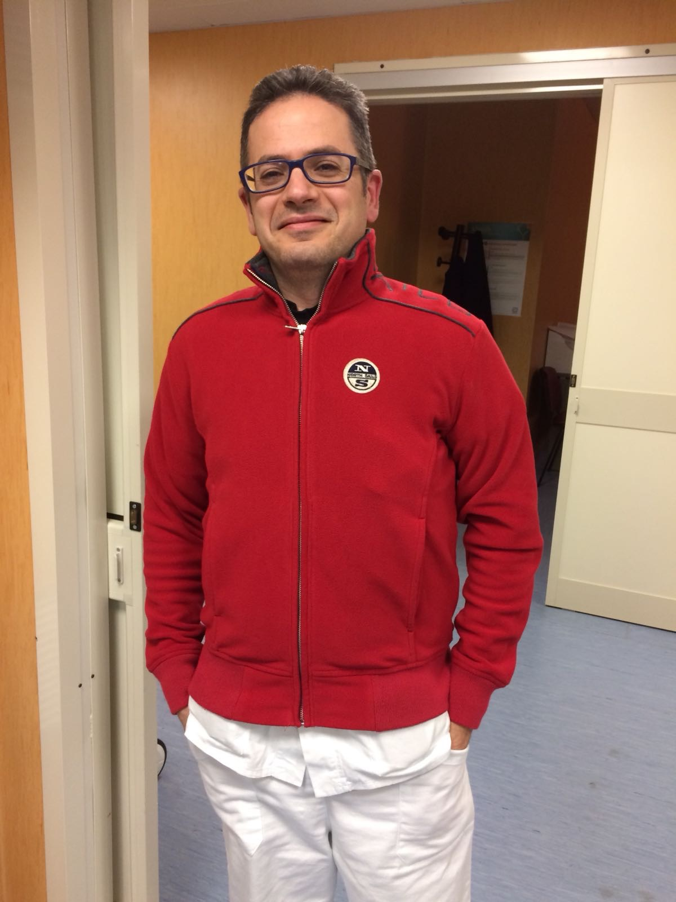

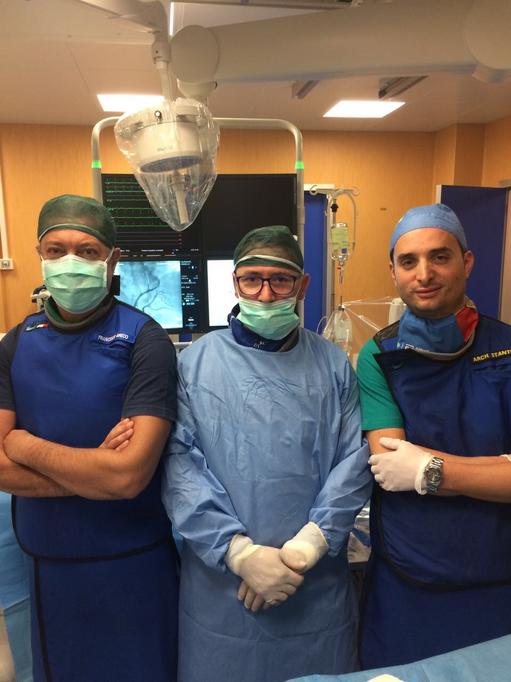
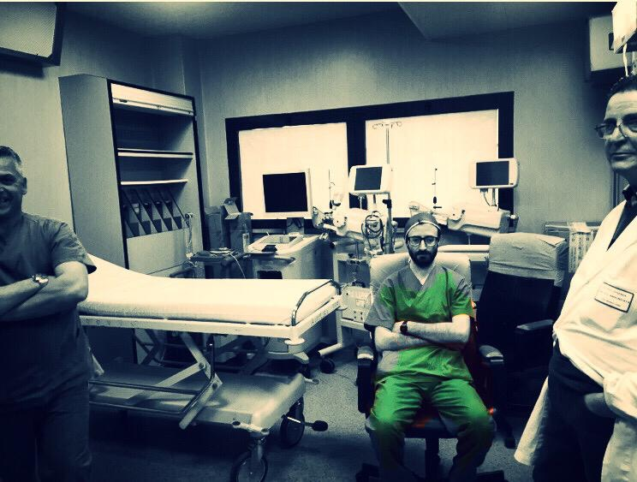
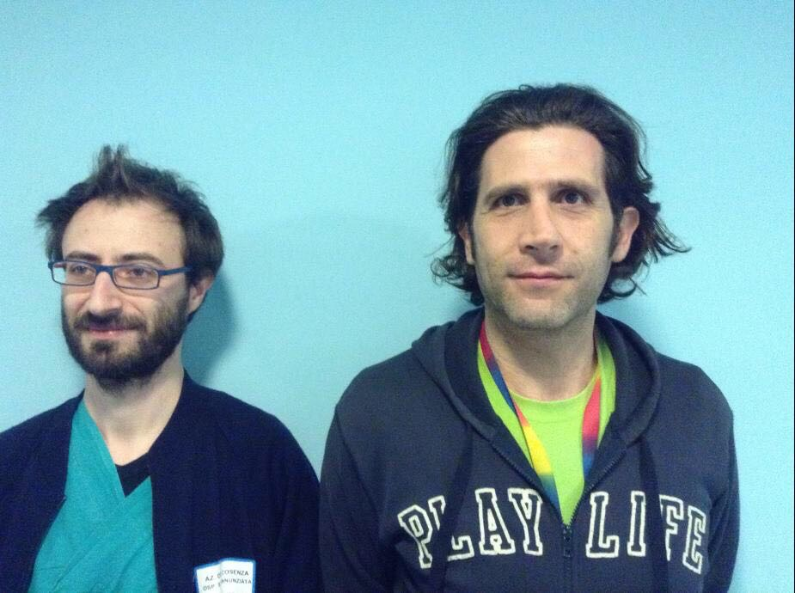
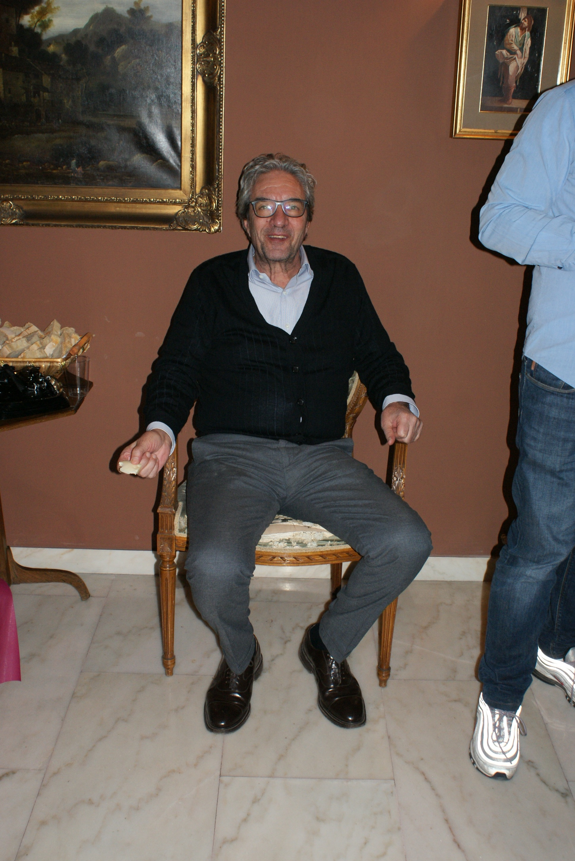
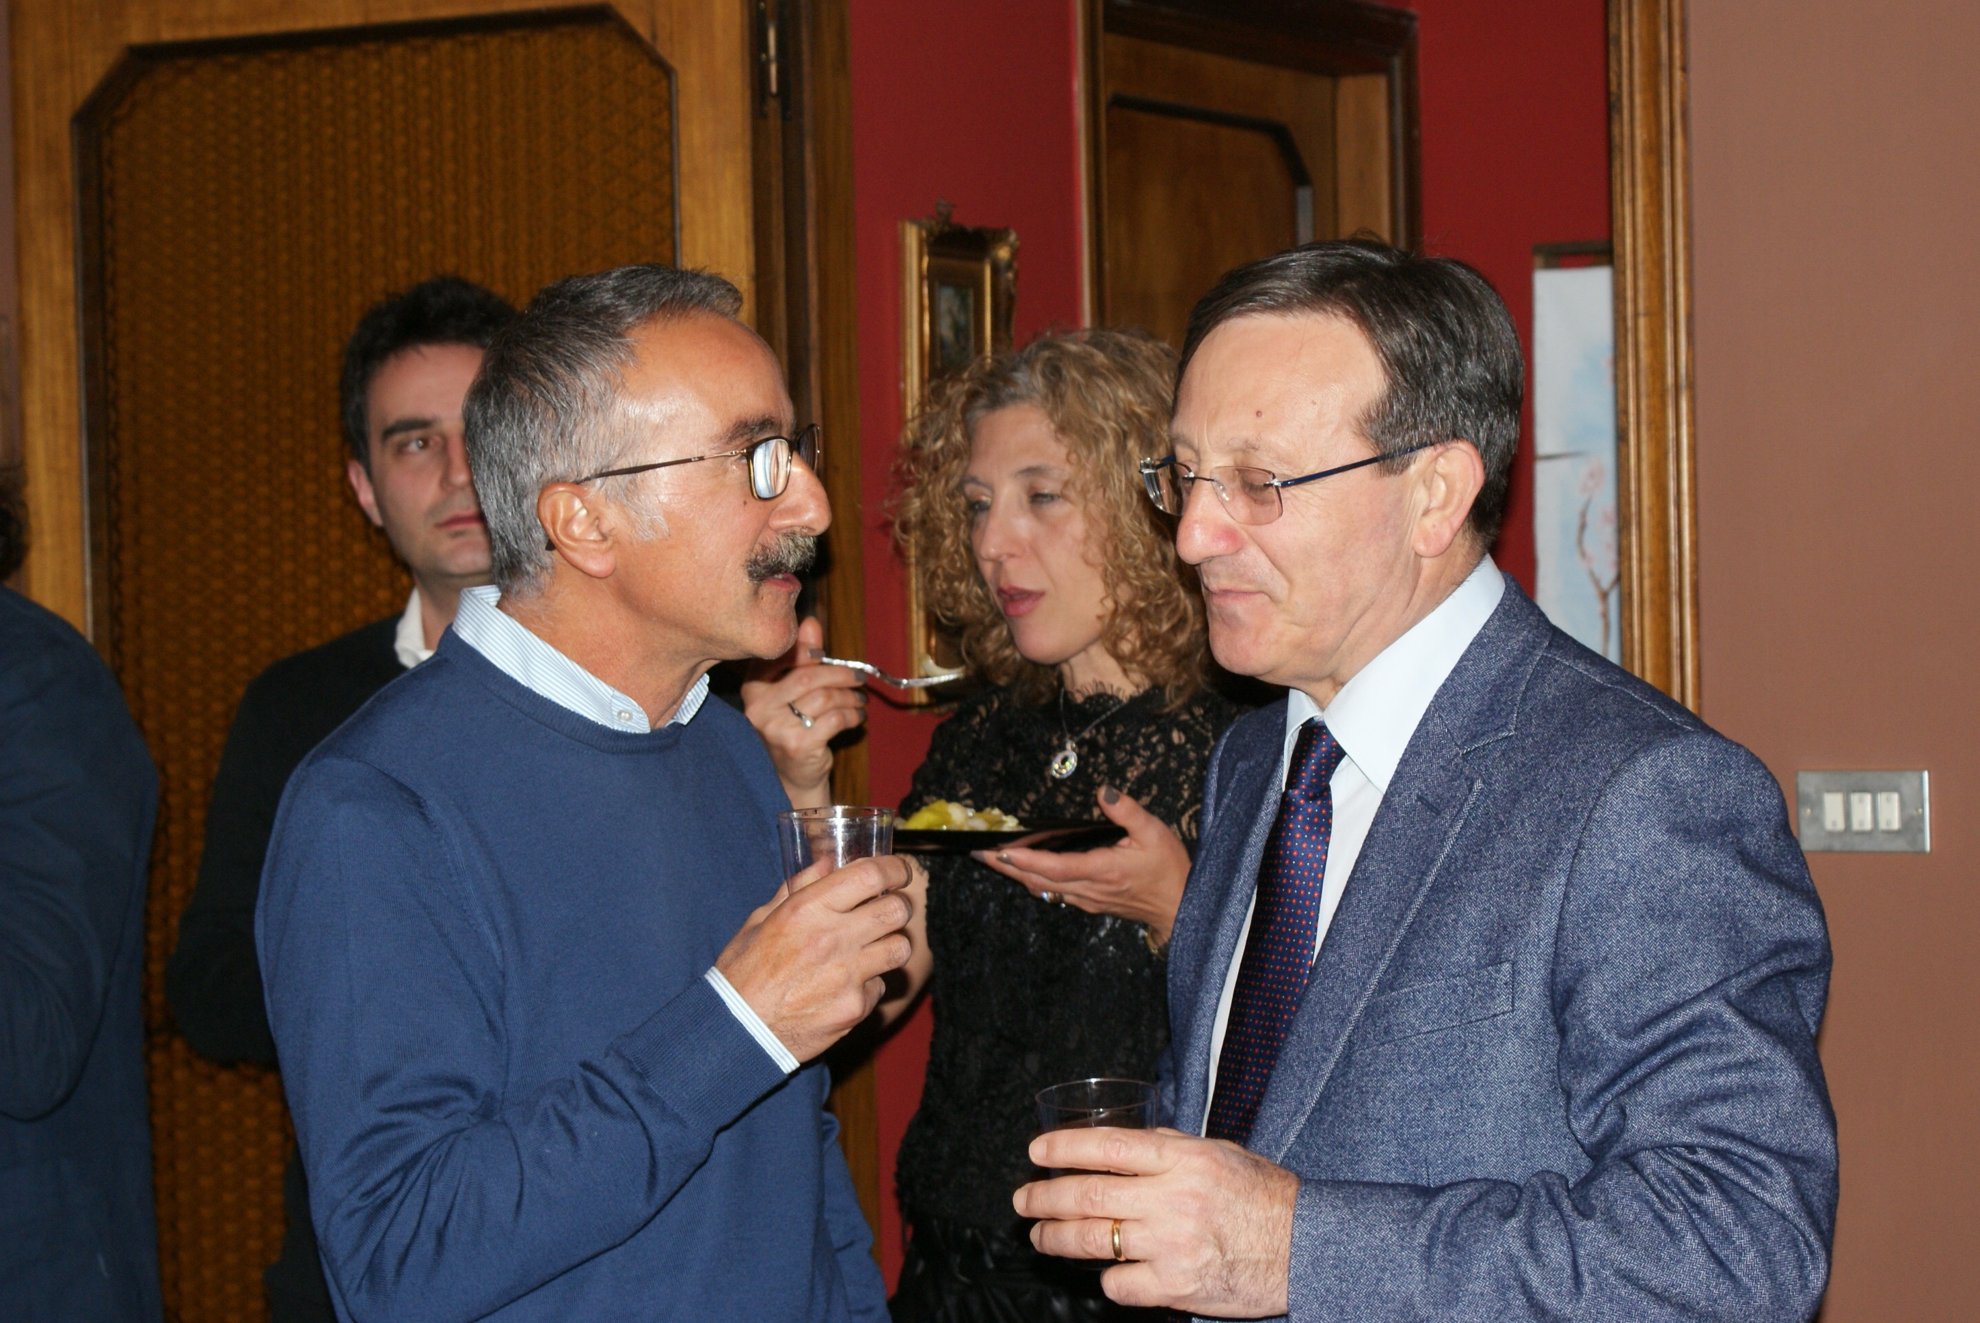
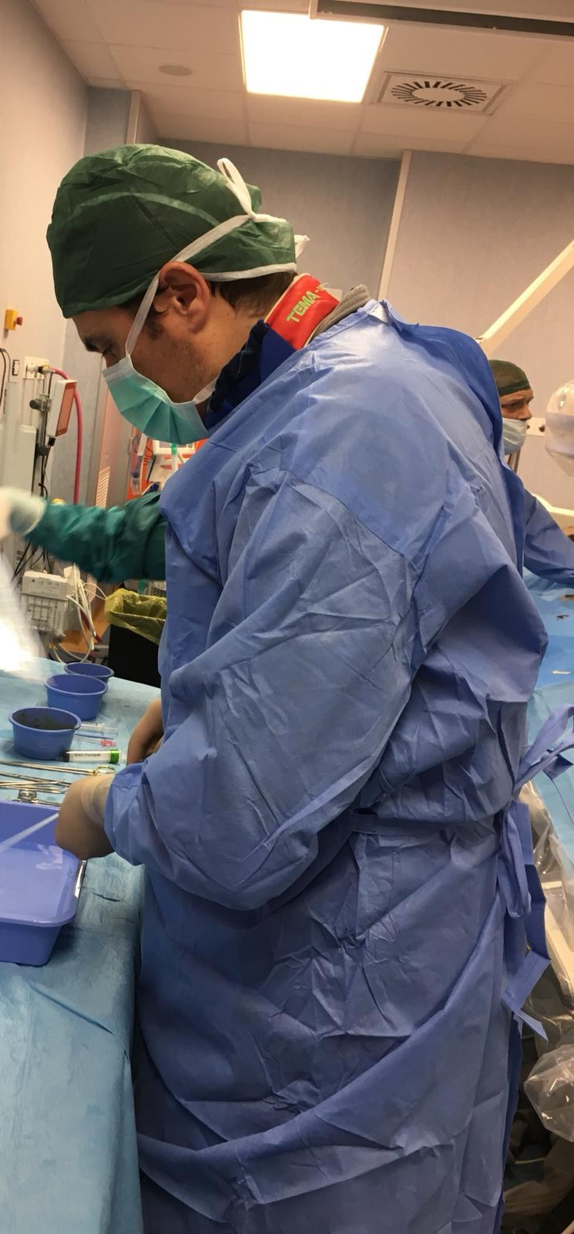

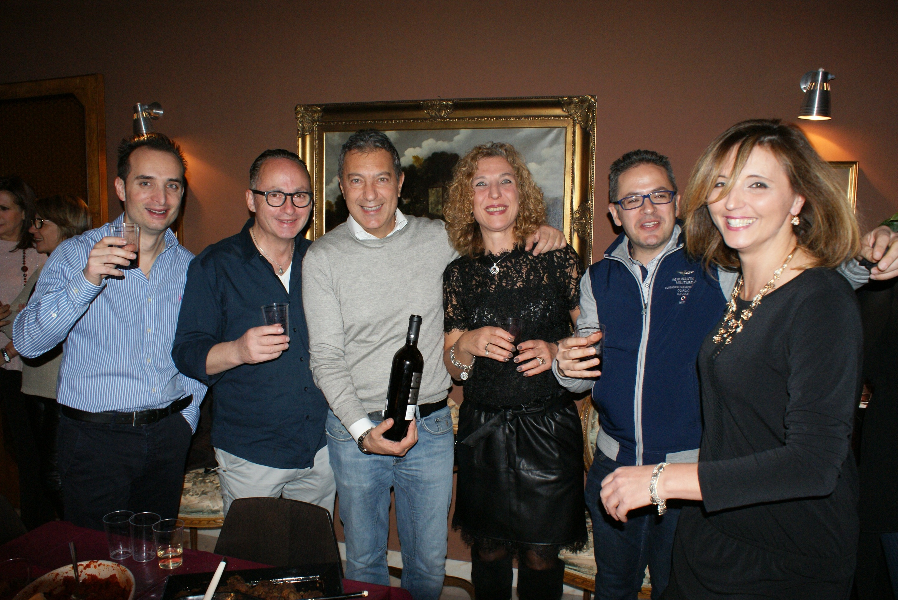
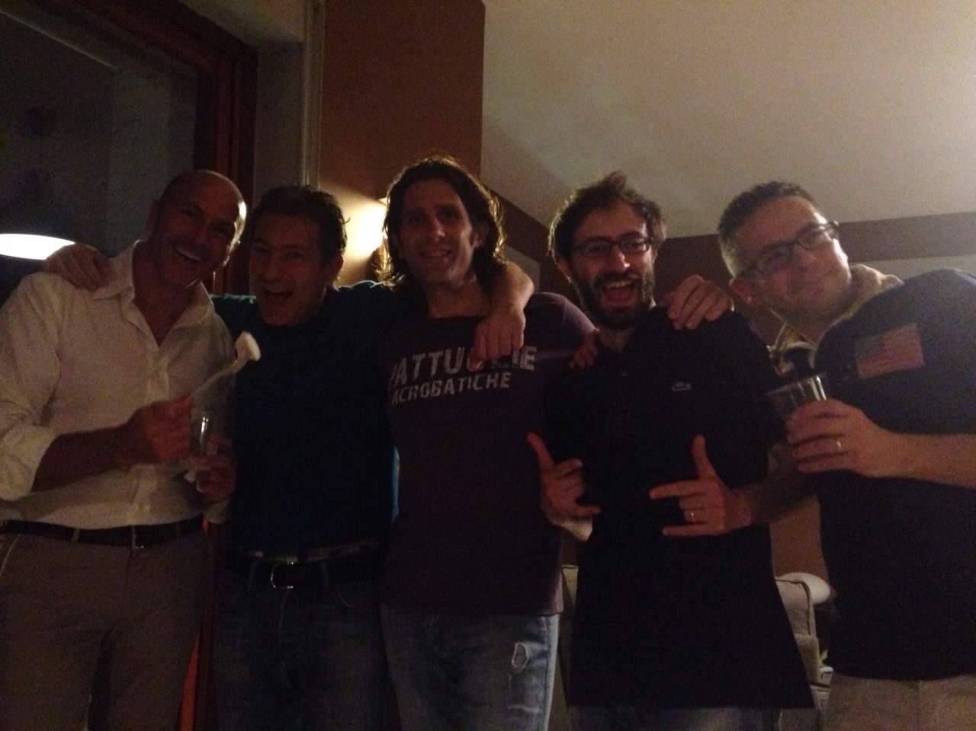
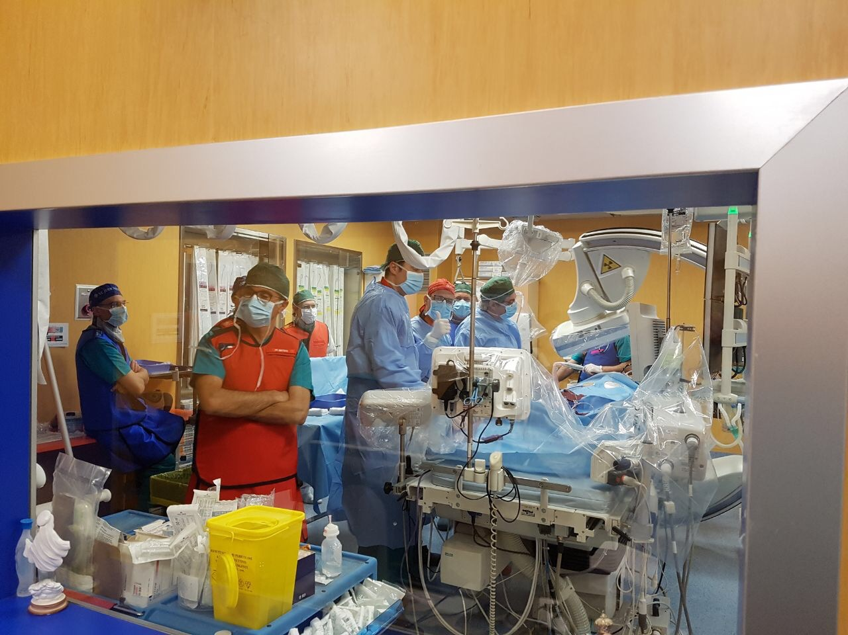
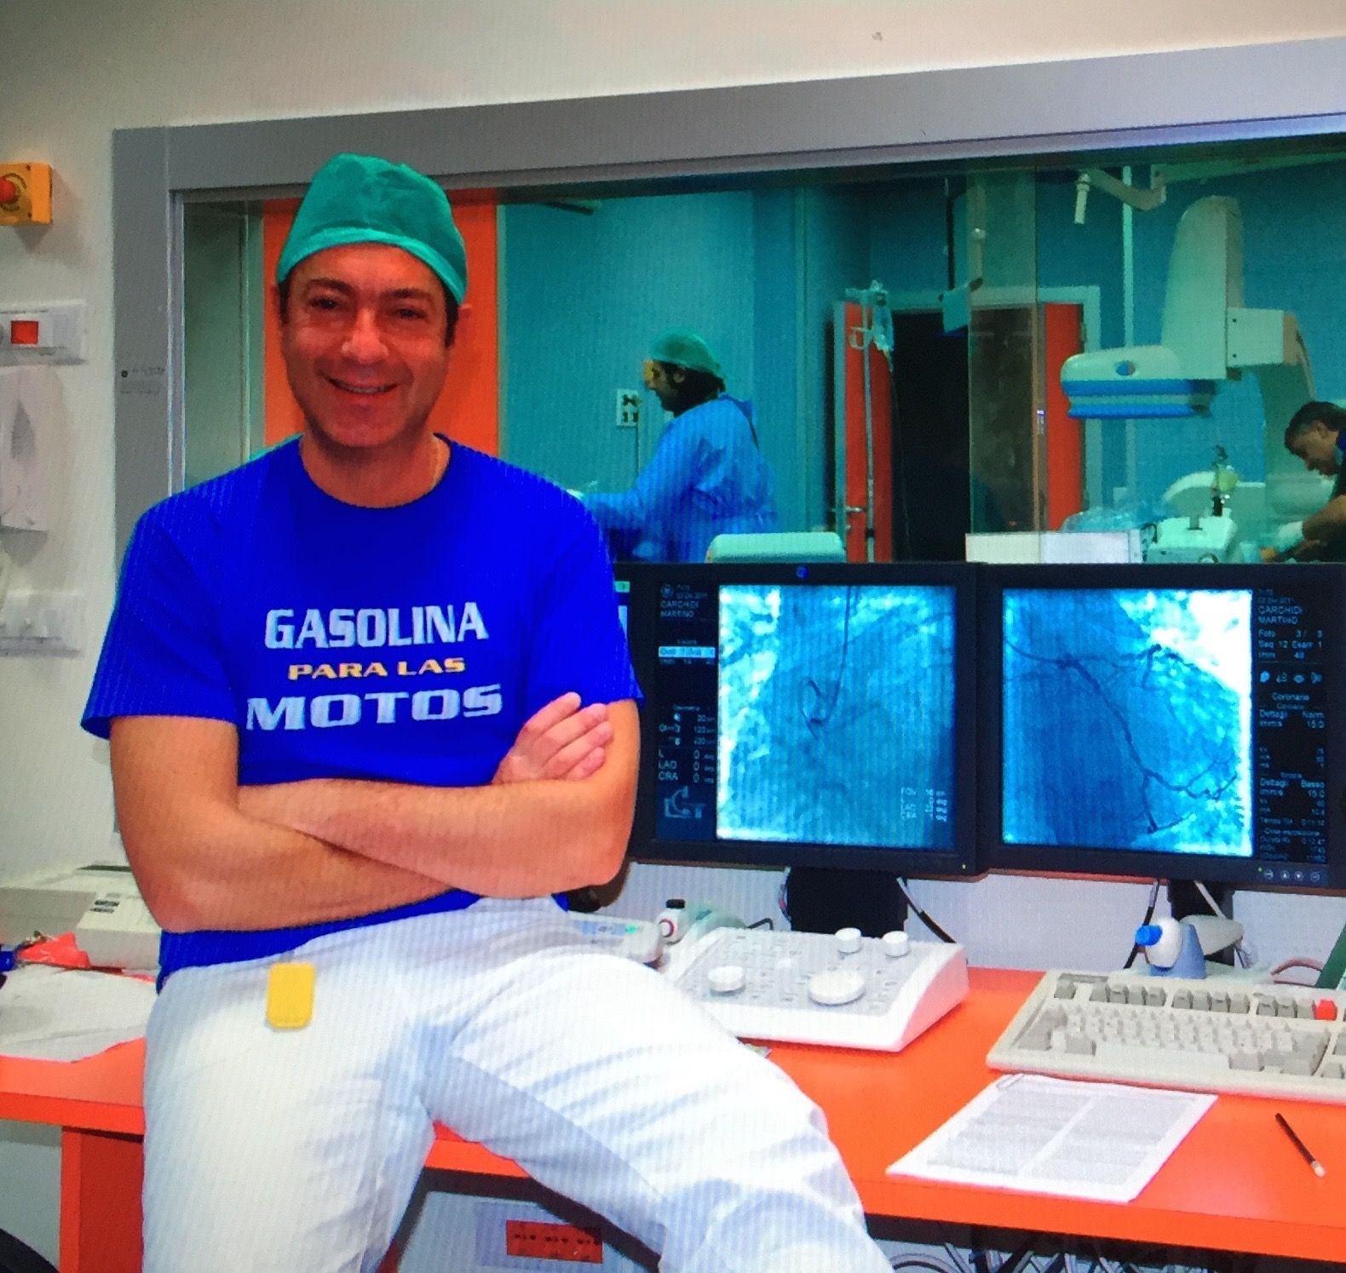
cardiologiainvasivacosenza@gmail.com
👊
25 anni di attività di sala e … non solo

Slide 38
